Slide 1

Facultad de Ciencias e Ingeniería
Escuela Profesional de Ingeniería de Sistemas e Informática
Trabajo de investigación – Base de Datos ll
Profesor:
Palomino Vidal Carlos Efraín

Slide 2

Bases de Datos para el Reclutamiento y Selección de Personal en la Empresa Alicorp
Presentado por:
Condeña Yuyarima, Erick Elder
Espinoza Bravo, Yade
Espinoza Rojas, Roger Alonso
Gutiérrez Huamán, Jean Paul
Salvador Callalli, Christian Jhoel

Slide 3
RESUMEN EJECUTIVO
En la actualidad, muchas empresas tienen dificultades al momento de realizar un adecuado reclutamiento y selección de personal, ya sea por una mala ejecución de un plan de reclutamiento, la inadecuada gestión de la información de los candidatos a un puesto laboral, e incluso algunas empresas carecen de un registro de datos adecuado; lo cual conlleva a la generar mayores costos y pérdida de tiempo para las éstas. Por tal motivo, se hace necesario contar una adecuada gestión de base de datos para así generar una mejor organización y control con el objetivo de optimizar los plazos de reclutamiento y selección.

Slide 4
PROBLEMA GENERAL
La empresa ALICORP ha tenido diversas dificultades en la gestión de la información obtenida en el reclutamiento y selección de su personal en los últimos años, desde el almacenamiento, así como en el mantenimiento de éste. ¿Cómo se puede mejorar los procesos de registro, almacenamiento y mantenimiento de la información obtenida?
PROBLEMAS ESPECÍFICOS
Registro inadecuado de datos personales de un candidato.
Falta de mantenimiento y manejo adecuado de datos personales de un candidato.
Falta de un seguimiento adecuado y reporte de un candidato durante el proceso de selección.

Slide 5
OBJETIVO GENERAL
Implementar una base de datos para optimizar el registro de la información en los principales procesos que involucran el reclutamiento y selección de personal.
OBJETIVOS ESPECÍFICOS
Registrar eficientemente los datos personales de los nuevos candidatos a un puesto laboral.
Realizar un mantenimiento adecuado a los datos personales de candidatos anteriores, así como la eliminación de éstos.
Generar un reporte detallado de manera personal o grupal de los candidatos al puesto laboral por áreas, experiencia, habilidades, etc.

Slide 6
MARCO TEÓRICO
El proceso de reclutamiento y selección de personal, lo cual limita contratar a candidatos altamente calificados para ocupar dichos puestos. Considerando la importancia que requiere la forma en que se elige al personal es evidente que personas mal seleccionadas provocarán grandes pérdidas a la empresa tanto por errores en el procedimiento, como en tiempo.
El reclutamiento, es el proceso permanente mediante el cual una organización reúne solicitantes de empleo, de manera oportuna, económica y con suficiente cantidad y calidad para que posteriormente concurse en función de selección (Alfredo Guth, 2001).

Slide 7
¿QUÉ ES UNA BASE DE DATOS RELACIONAL?
De acuerdo con Piñeiro (2013): Una base de datos relacional quiere decir que los datos se almacenan con redundancia controlada y una estructura que consiguen evitar la duplicidad de registros y garantizan la integridad referencial, esto se refleja en el caso que, si se elimina uno de los registros, la integridad de los restantes no se verá afectada, debido a que sólo se eliminará el registro seleccionado y los que dependan de este.
Según el autor Valencia (2020), nos menciona que “Una base de datos relacional es que almacena y facilita acceso puntos de datos relacionados entre sí, las tablas se establecen en registros y campos (p.5)”

Slide 8
IMPORTANCIA DE LAS BASES DE DATOS DENTRO DE LAS ORGANIZACIONES
La Base de Datos es importante, porque se le considera una de las más grandes contribuciones sobre la información de las empresas. Por ende, cada institución u empresa por más pequeña que sea deberá contar con una base de datos para que esto pueda resultar lo mejor posible, contando con una base de datos podremos ver como ira nuestra empresa.
La base de datos es una gran herramienta de uso necesario para todas las empresas que recién comienzan, ya que esta nos permite almacenar un gran conjunto de datos relevantes para mejorar la organización en la que estamos trabajando, y así se pueda ofrecer una gran seguridad de alta información, también podremos solucionar problemas sobre el almacenamiento de información, debido a que ahorraríamos demasiado espacio físico, y tiempo al momento de consultar la información contenida que se encuentra en la base de datos. (Ibarra,2002).

Slide 9
VENTAJAS
Según los autores Palma & Velazquez (2019), las ventajas de una base datos relacional son:
La actualización de información en una base de datos es al instante.
Disminuye la información repetida a lo largo del ingreso de datos.
Determina la información precisa y actualiza al momento.

Slide 10
DESVENTAJAS
Córdova y Cuzco afirman que: Lo más difícil de la base de datos relaciones es saber manejarlo, ya que este tiene un nivel de complejidad alto, porque es difícil relacionar los diferentes tipos de entidades. Como plantean Castro, González y Callejas (2012), la desventaja de una base de datos relacional se expresa en:
Presentan algunos problemas con respecto al crecimiento de la base de datos, quiere decir que, a medida que aumentan los datos, decrementa el desempeño y las consultas se hacen muy largas y complejas.
Estas bases de datos relacionales fueron hechas para sistemas pequeños, estructurados y centralizados, mientras la información crecía de manera exponencial, provoca que se distribuya volviendo la base de datos, lenta.

Slide 11
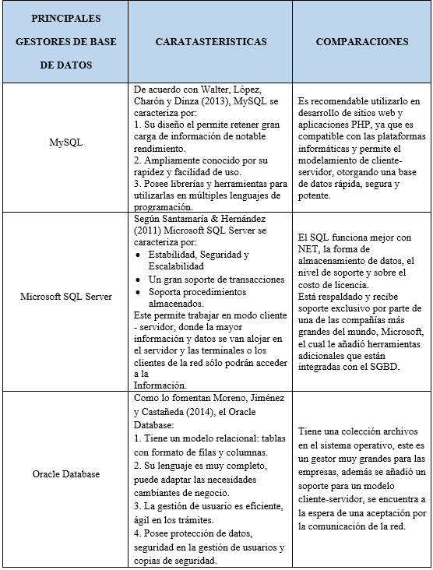
GESTORES DE BASE DATOS

Slide 12
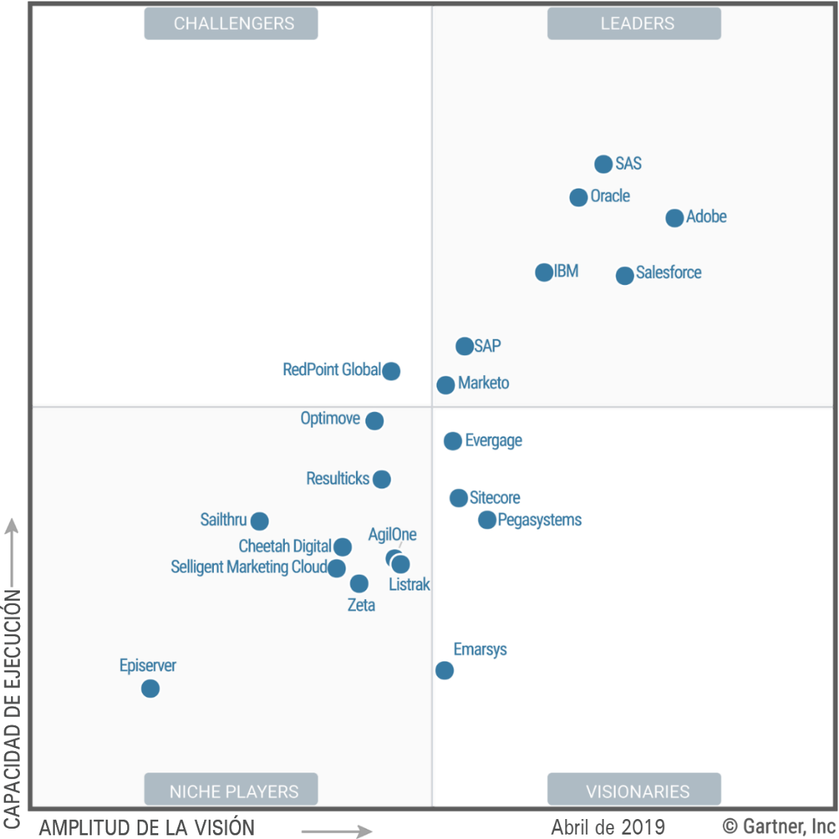
CUADRANTE DE GARTNER
El cuadrante de Gartner es una publicación anual que mide las condiciones del mercado de un producto tecnológico. Está relacionado, con la innovación del proveedor y el desarrollo del proveedor. Es una herramienta útil en la industria de la tecnología informática, pues permite la contratación de servicios y soluciones, además, de tener una visión global de un área de productos.
Podemos describir al cuadrante de Gartner de la siguiente manera: el eje X indica la integridad de visión, donde clasifica la habilidad de los proveedores de provechar el contexto del mercado para generar beneficios. El eje Y indica la capacidad de ejecución, donde se clasifica la habilidad de los proveedores para ejecutar de manera exitosa su visión de mercado.

Slide 13
Los ejes dividen cuatro zonas de calificación, las cuales son las siguientes:
LÍDERES: se destacan normalmente por tener un gran aporte en el mercado. Hay un desarrollo exitoso del negocio en función a las características del mercado y tienen un posicionamiento para el futuro.
VISIONARIOS: se destacan por ofrecer productos innovadores. Tienen una visión clara hacia donde se dirige el mercado, pero aún le falta la capacidad de realizar implantaciones por diversas circunstancias, un ejemplo de ello son las Startups.
ASPIRANTES: se destacan por tener una buena ejecución del negocio, además de contar con la capacidad de dominar una gran parte del mercado, pero aún demuestran no tener un buen entendimiento real de la visión del mercado.
JUGADORES DE NICHOS ESPECÍFICOS: se destacan por enfocarse con éxito en un sector del mercado (nicho), pero no adquieren una visión global y aún les falta generar grandes innovaciones.

